Slide 1
第 一 章 ASP.NET 4.5的介紹
授課老師：洪瑞展

Slide 2
本章學習目標
1. 讓讀者了解ASP與ASP.NET的架構差異及撰寫方法。
2. 讓讀者了解.NET Framework 的架構。

Slide 3
本章內容
1-1.為何要學習ASP.NET？
1-2. ASP.NET的版本
1-3 .NET Framework 的架構
1-4. ASP與ASP.NET的架構圖之比較
1-5. ASP.NET的IL(中介語言)
1-6. ASP.NET 4.5的執行環境

Slide 4
1-1. 為何要學習ASP.NET？
最主要的原因是因為ASP雖然非常易學易用，但是它存在著一些潛在性的問題，諸如：
1. 程式碼不夠結構化(程式碼與HTML語法混合使用)。
2. 程式碼不夠嚴謹(沒有資料型態)。
3. 沒有真實的元件模組(不是真正的物件導向語言)。
4. 只能支援VB Script 與JAVA Script語言。
5. 沒有好的偵錯程式。
6. ADO無法直接與DataGrid元件結合。

Slide 5
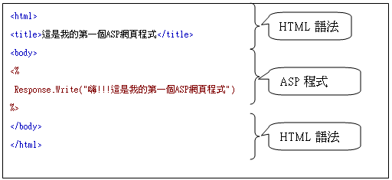
一、程式碼不夠結構化
當你在撰寫ASP程式時，你是否有發現，ASP與VB程式語言的語法非常相似，甚至比VB還要簡單，但是ASP程式碼常常與HTML語法混合在一起，往往使得程式設計者在Debug(除錯)時，非常的困難。

Slide 6
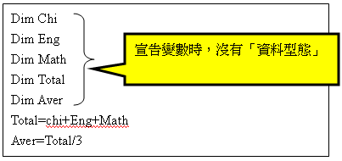
二、程式碼不夠嚴謹
在一般的程式語言中，變數都必須要先宣告才能使用，而在ASP中變數卻沒有辦法宣告變數的資料型態，故在效率上比較差，因為每次執行時還須再自動轉換資料型態。例如：自排車與手排車的比較就可以得知。

Slide 7
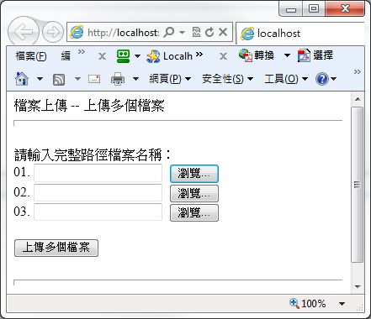
三、沒有真實的元件模組
ASP並沒有物件導向的觀念，最多只能使用函數罷了，因此幾乎每一個小程式都必須要撰寫程式碼，例如：檔案上傳及自動分頁功能，甚至ASP無法完成的各種資料控制元件(如：GridView, Repeater等)，這些在ASP.NET中都有完整的元件可以使用，並且減少重複撰寫相同功能的情形發生。

Slide 8
四、只能支援VB Script與JAVA Script語言
以前製作動態伺服器網頁的技術，以微軟的ASP是最具普遍性與簡易性。
ASP是以Script語言為主，如：VBScript或JavaScrip內嵌在網頁的<%與%>符號之中，它是專門用來處理伺服器端的程式。所以，ASP真的很可憐，只有兩種Script語言有支援它，但是，嚴格來說，Script並非真正的「程式語言」，所以啦！ASP的功能受到很大的限制，沒有辦法設計功能強大的專案。

Slide 9
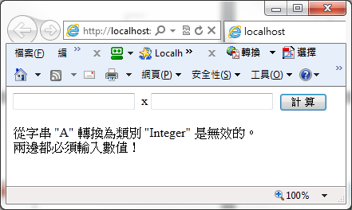
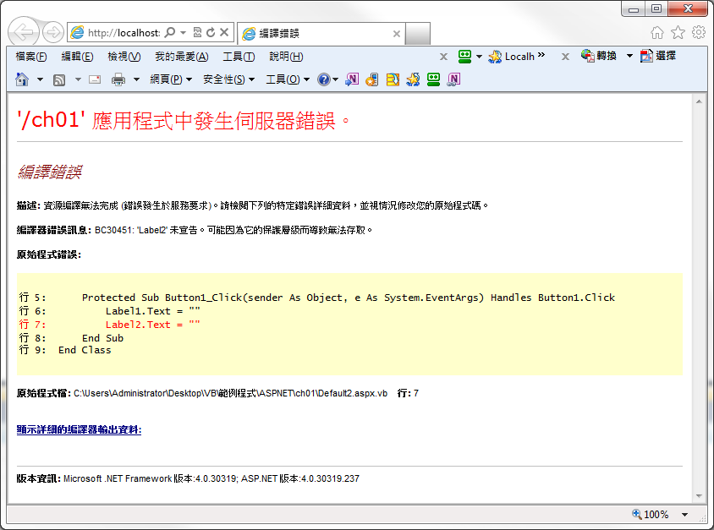
五、沒有好的除錯程式
在一般的程式設計中，都有提供讓設計者追蹤程式的結果及維護除錯的程式。
其ASP.NET的除錯畫面，如下圖所示：

Slide 10
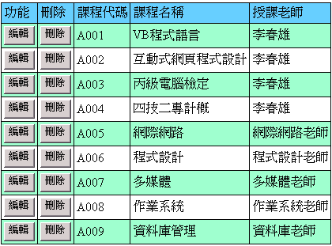
六、ADO無法直接與GridView元件連接
ASP.NET中已經提供GridView元件來使用，可以讓使用者直接修改儲存格上的資料，這真是ASP.NET的一大突破。

Slide 11
1-2. ASP.NET的版本
ASP.NET 4.5版本可說是新一代微軟所開發的Web技術，也是建立於ASP.NET 2.0及3.5基礎之上，更添加一些新世代技術，因此，它不但繼承了舊版本技術的相容性與延續性外，並維持適當的創新，在西元2007年微軟發表了ASP.NET 3.5的版本，於2013年推出ASP.NET最新的版本為ASP.NET 4.5，它結合了微軟公司的最新.NET技術平台，因此，大幅提昇了ASP.NET語言的處理能力。

Slide 12
ASP.NET 特色
一、程式語言可跨平台使用
因為ASP.NET是以Common Language Runtime為基礎，所以設計者可以依自己的專長，使用各種不同的程式語言來開發，所以，ASP.NET也可以使用VB.NET、C#(唸C Sharp)、Java script、C++或任何可以編譯成MSIL的程式語言來撰寫ASP.NET，並且還可以使用同一套類別程式庫 .NET Framework，因此簡化了不同語言間轉移的問題。

Slide 13
舉例：
甲資訊科技公司找資訊人才時，不會因為新進的人員使用不同的程式語言而無法維護舊程式。

Slide 14
實例：
張三使用VB來開發ASP網路應用程式，而李四使用JAVA來開發JSP網路應用程式，當張三與李四兩位資訊人員要整合專案時，就會產生非常嚴重的問題，就是參數及資料傳遞上的問題，因此，如果張三與李四能夠使用VB.NET與C#的話，就可以解決以上的整合問題了。

Slide 15
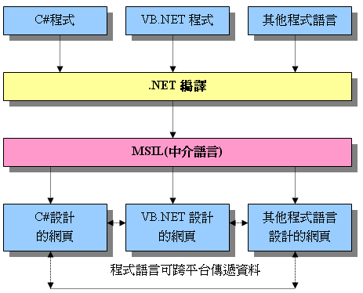
圖1-1程式語言可跨平台

Slide 16
二、程式碼結構性高
在以往使用ASP設計網頁時，不是使用Java Script就是VB Script來撰寫程式，雖然非常容易學習，但是ASP撰寫出來的程式結構相當鬆散，HTML語法與網頁程式碼經常穿插在一起，看起來就很散亂且不易整理維護。但是在ASP.NET程式碼可以為HTML語法與網頁程式碼兩個部份，使用者分得一清二楚不會混淆。

Slide 17
ASP.NET與HTML分離的好處：
1.開發團隊成員可獨立開發個別負責的部分
2.程式設計師可在自己熟悉的環境下開發程式碼
3.網頁設計人員可使用HTML的開發工具來設計網頁

Slide 18
三、執行效能高
1.各種程式語言都可以透過 .NET Framework來快速存取資料庫。
2.程式碼在第一次執行時需要編譯外，第二次以後就可以直接使用第一次所
編譯的「組件」來執行，因此提昇了執行效率。
3. ASP.NET是用Common Language Runtime機器碼編譯，並且在
Server端執行。

Slide 19
四、豐富的物件支援
1. 對於行動裝置都有豐富的支援物件來使用。
2. 提供非常多的控制項，提高程式開發效率。

Slide 20
五、彈性高
ASP只接受VB Script及Java Script兩種程式語言。
ASP.NET來說，舉凡可以編譯成MSIL的程式語言，都是ASP.NET可以接受的程式語言。舉例：可以網頁與程式碼分離在不同的檔案中，提高程式的彈性。

Slide 21
1-3 .NET Framework 的架構
Visual Basic 2013是.NET Framework程式語言，它是微軟新世代的程式開發平台，目前版本是ASP.NET 4.5版。那為何.NET開發環境能夠接受這些不同的程式語言呢？這是因為.NET採用了「.NET Framework」架構，使得程式設計師能夠以最短的時間發展出網路服務系統。

Slide 22
.NET Framework大致可分為三部分，分別為共通語言規範(Common Language Specification)、共通語言執行環境(Common Language Runtime)及基礎類別庫(Base Class Library)。如圖1-2所示。
圖1-2 .NET Framework 的架構

Slide 23
1-3.1 共通語言規範(Common Language Specification)
在Visual Studio 2013的.NET Framework平台中，它大約可以相容25種不同的程式語言，例如：VB2013, C#,F#,C++等。而程式設計師不要需要學會每一種程式語言，只要學會其中一種語言即可，並遵守共通語言規範的情況下，每一種程式語言都可以相互轉換為與平台無關的中介語言(MSIL)。其最主要的目的就是不同的程式語言可以相互使用所須要的資源，而不會有轉換上的問題。

Slide 24
1-3.2 共通語言執行環境(Common Language Runtime)
「Runtime」指的是電腦在編譯某種程式語言的執行時期。而只要以程式語言撰寫出來的程式，就必須要Runtime來執行，而且不同的程式語言所使用的Runtime也不相同。因為Runtime提供了程式語言所必須配備的函式與物件，而各種語言的函式與物件都不盡相同，所以各種語言都有著自己的Runtime，無法共用。

Slide 25
但是.NET Framework以共通語言執行環境(CLR)來解決了這個共用問題，IL（Intermediate Language）這個中介語言（介於程式碼與機器碼之間的語言），即為程式所轉換而來的。

Slide 26
1-3.3 基礎類別庫(Base Class Library)
不同的程式語言有自己的「Runtime」，而物件類別資料庫也是一樣。各種語言所用的物件類別標準不一，「基礎類別庫」提供了所有.NET程式語言的應用物件，將各種語言的物件類別作整合，建立一個所有語言都可共用的物件類別資料庫，例如繪圖、多媒體、郵件管理等物件類別。

Slide 27
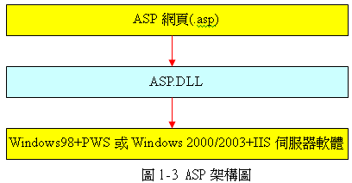
1-4. ASP與ASP.NET的架構圖之比較
以前ASP網頁程式必須要透過ASP.DLL動態連結檔來支援ASP的運作，其架構圖如下所示：

Slide 28
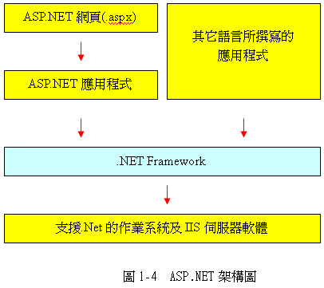
現在ASP.NET網頁程式與.NET Framework完全整合，並且其它語言所撰寫的應用程式也都可以使用，圖1-4所示：

Slide 29
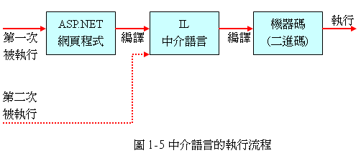
1-5. ASP.NET的IL(中介語言)
ASP.NET與ASP最大的不同點就是它可以將程式碼編譯成「中介語言(Intermediate Language ,IL)」，所以使用者不論使用VB.NET或C#語言時，只要第一次程式碼會被編譯成為IL，第二次以後就可以直接使用第一次所編譯的「中介語言」來執行，因此提昇執行效率。其流程圖如圖1-5所示：

Slide 30
說明：IL中介語言與其它的「程式語言」無關，因為不論使用者使用那一種程式語言來撰寫ASP.NET時，所撰寫程式碼，經過編譯之後所產生IL都是相同的。

Slide 31
1-6. ASP.NET 4.5的執行環境
ASP.NET 4.5版本的執行環境需要.NET Framework 4.5版本，主要支援的作業系統有：Windows 2000 Server Pack 3、Windows Server 2003/2008 和 Windows XP SP3/Vista/7等。
Windows XP家用版本的設計者，因為系統不含IIS，所以只能使用Visual Studio來建立檔案系統的網站。以內建Web伺服器來執行ASP.NET程式。

